Slide 1

Atelier : Automatisation
11/04/2018

Slide 2

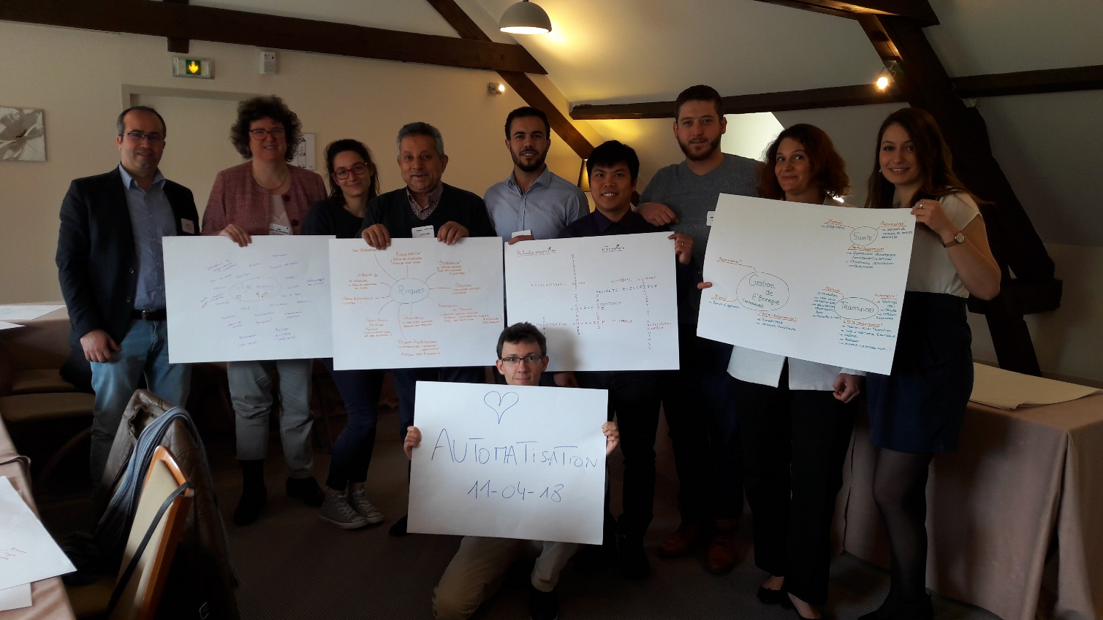
Mardi : 8 IFSTTAR / Mercredi : 10 IFSTTAR (3 sites)
Français, Vietnamien, Indien, Algérienne, Brésilienne et Libanais
Notes:
(Intéresser les préoccupations locale avec une force nationale). Enthousiasme, confiance et ambition partagée

Slide 3
Jour 1
Tour de table des présents
Ressenti sur la notion d’automatisation
  - Intérêt pour les aides à la conduite et l’automatisation afin de pallier aux défaillances humaines
  Future rôle de l’humain après ? Pourquoi automatiser ? Différence entre les pays ? Impact social et la politique d’emploi. Quels cas d’usage ? Quand doit-on automatiser ?
Implication dans l’automatisation de chaque participant.

Slide 4
Jour 2
Regroupement en 3 groupes de 3 pour réfléchir sur 5 sujets liés à l’automatisation.

Slide 5
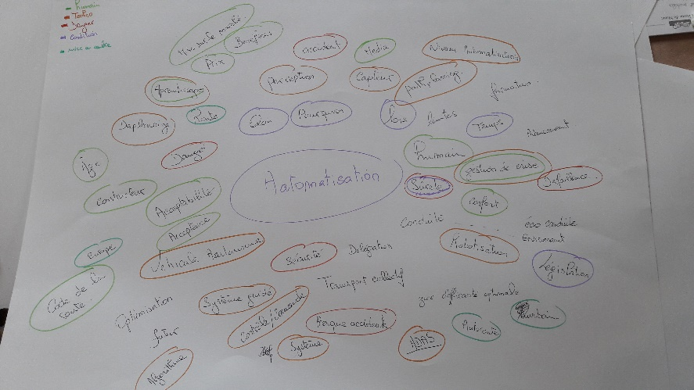
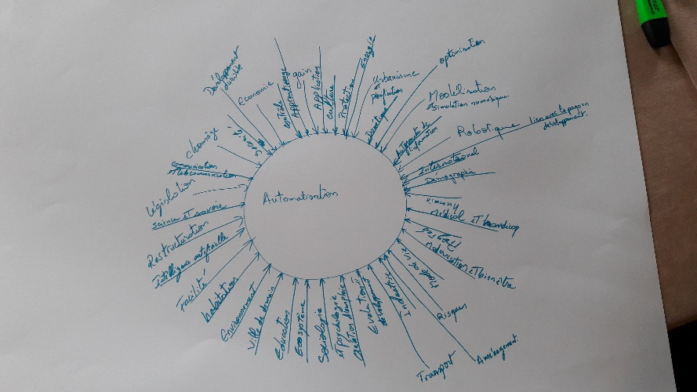
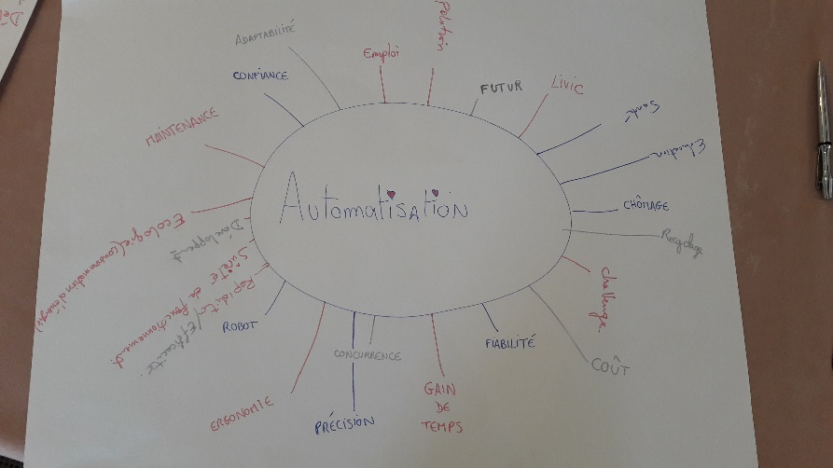
Automatisation
Quoi, pourquoi, limites, avantages.
Approche SHS : Acceptabilité, Humain, emploi, …
Approche SPI : contrôle/commande, capteurs, …
Approche Juridique : législation, responsabilité

Slide 6
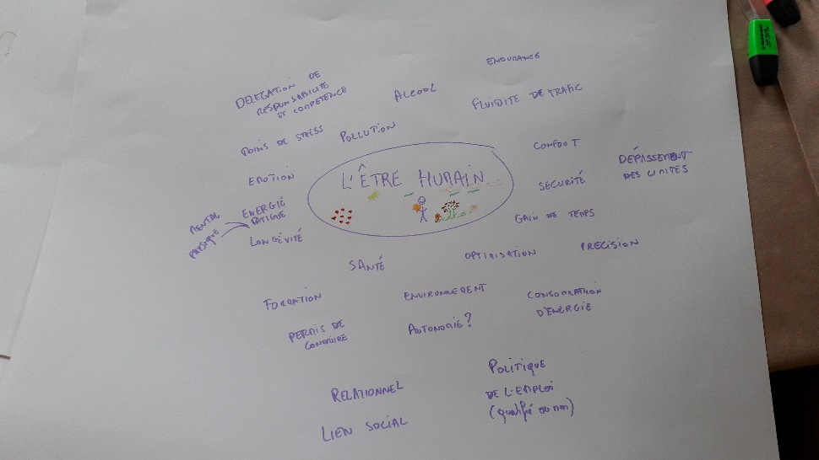
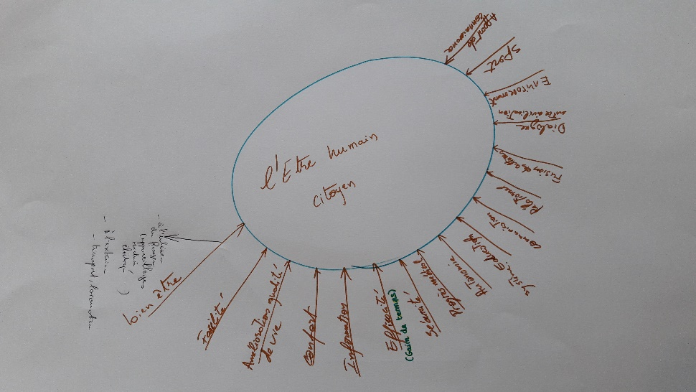
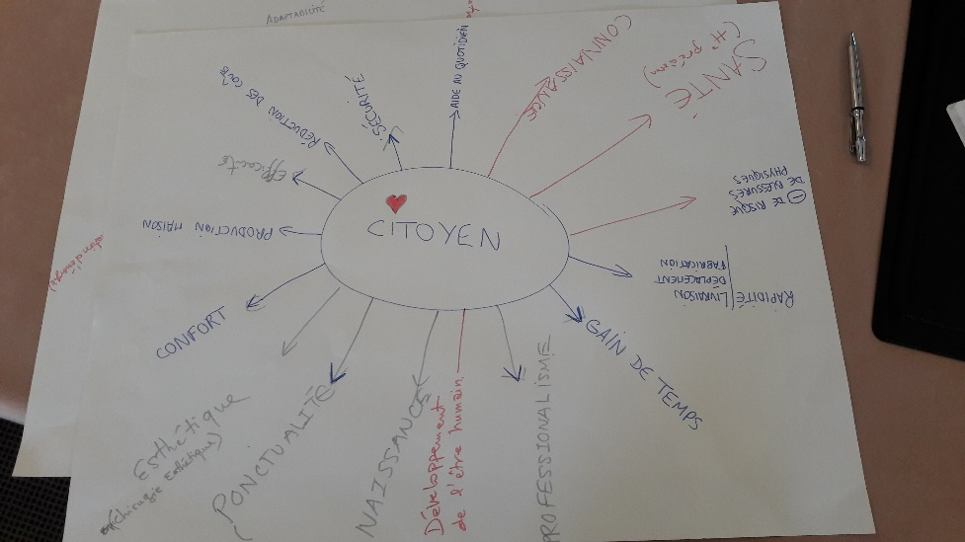
Que fait gagner l’automatisation à l’être humain ?
Impact Santé : moins de stress, confort, gain de temps, milieu médical, plus de sécurité, …
Impact environnemental : eco conduite, pollution sonore, trafic plus fluide, …

Slide 7
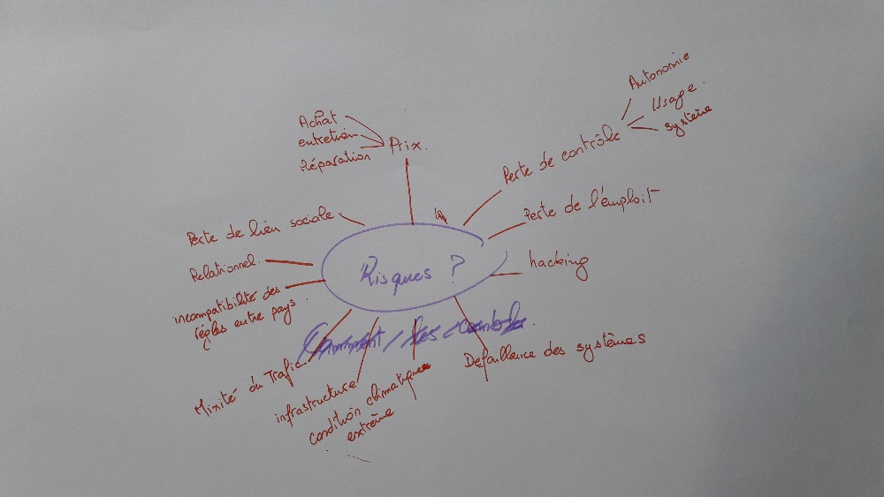
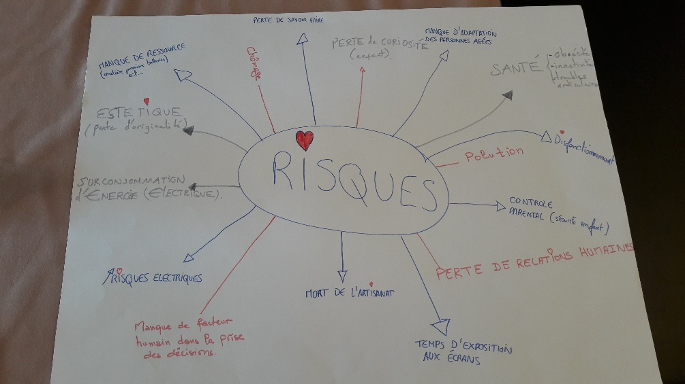
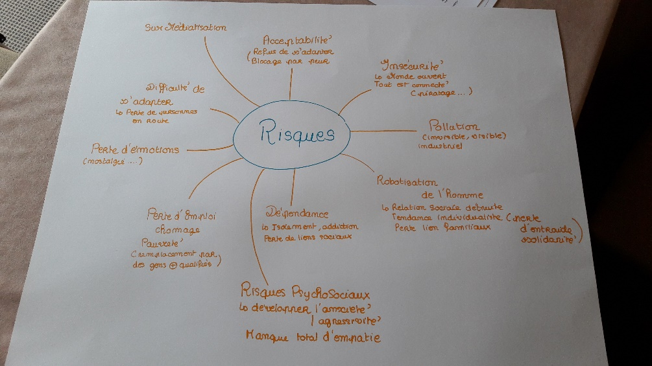
Risques ?
Impact Emploi : selon type emploi,
Impact sécurité : information, des dispositifs, défaillance des systèmes, mixité du trafic,
Impact sociétal : perte relation humaine, du lien social
Impact santé : manque d’activité physique,…

Slide 8
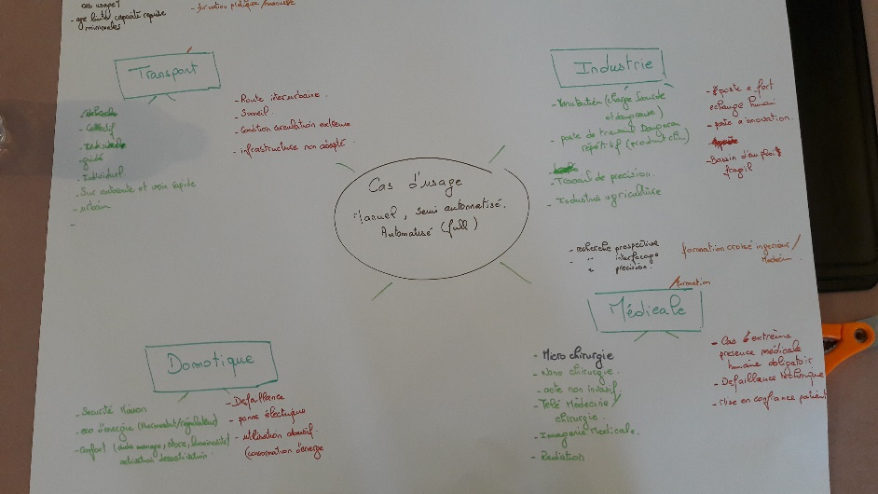
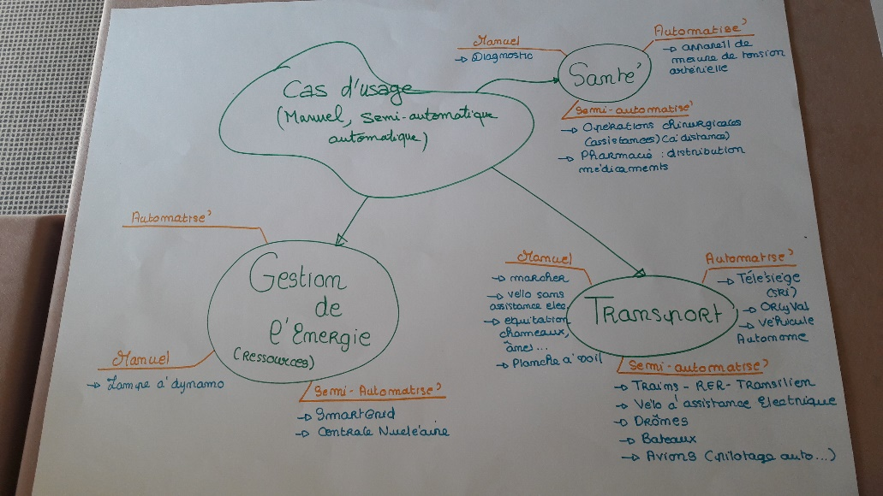
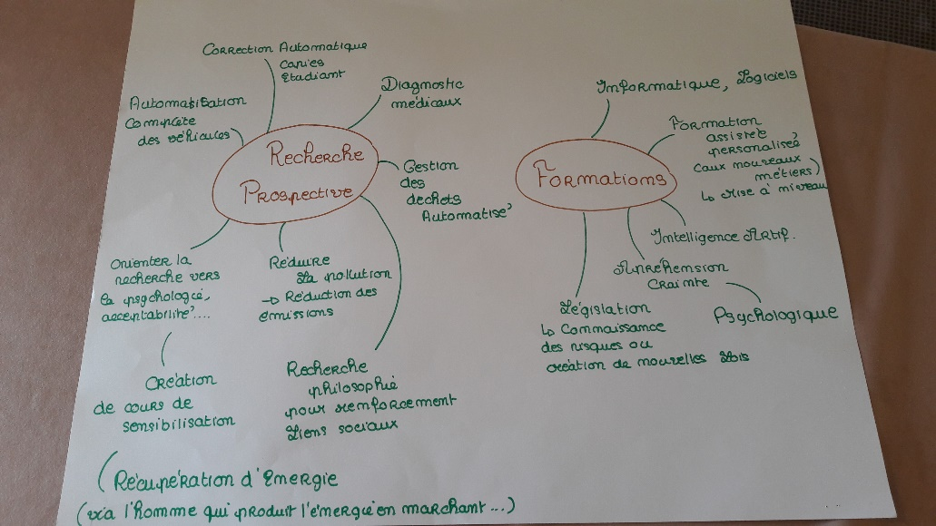
Cas d’usages
Domaine médical
Domaine transport
Domaine industriel
Domaine Domotique
Domaine Loisirs
Domaine énérgétique

Slide 9
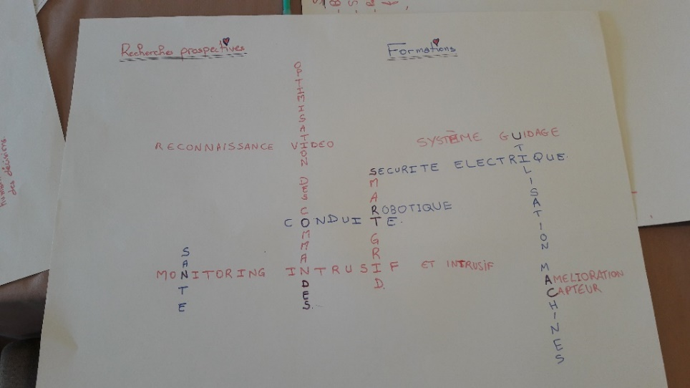
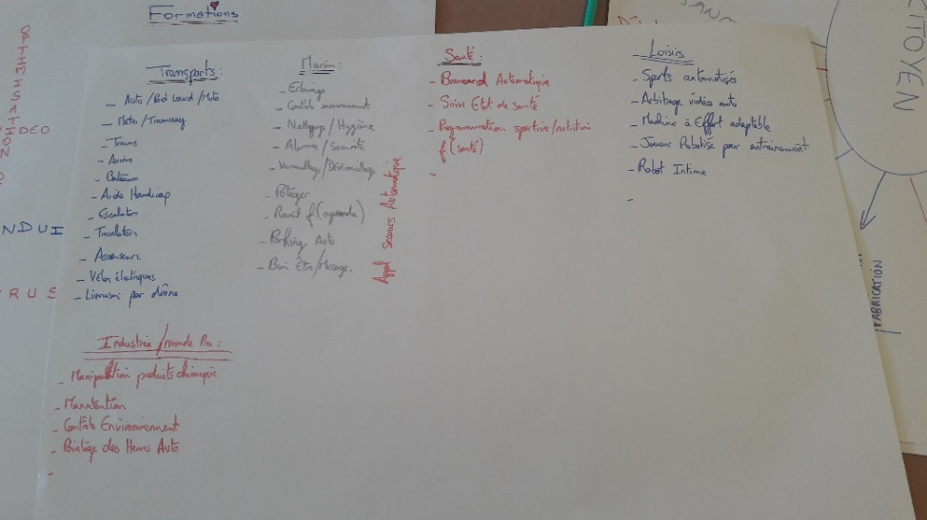
Recherches prospectives et Formation
Formation : lien fort ingénieur/médecin, réglementaire pour les transports, assistée personnalisée, I.A., …
Recherche : diagnostic médical, gestion des déchets automatisés, acceptabilité, minitoring des personnes interagissant avec ces dispositifs,

Slide 10
Merci de votre attention…

